Slide 1
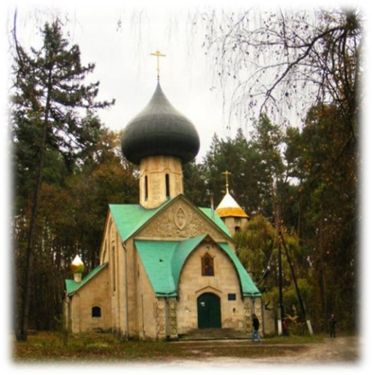
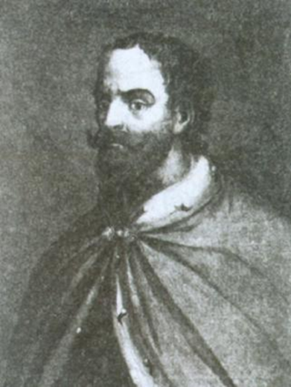
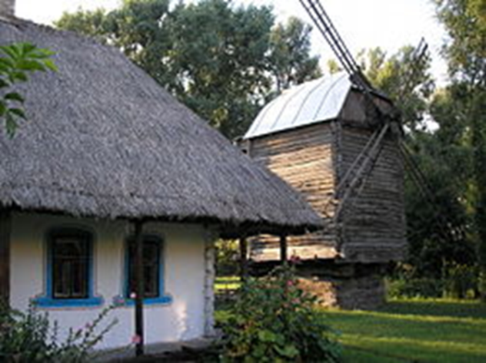
«Слободская Украина в XVII — XVIII вв.»
выполнил студент Гришанов Ю. Д.; по тексту, а также научный консультант и редактор Кохнович В. А.

Slide 2
План
1.Географическое положение и начало колонизации Слобожанщины.
2.Возникновение Слободской Украины и формирование казачьих полков.
3.Социально-экономическое и демографическое развитие.
4.Полковое устройство.
5.Период правление российских императриц в судьбе Слобожанщины.
6.Упразднение самобытного устройства.

Slide 3
Географическое положение и начало колонизации Слобожанщины.
Слободская Украина, или Слобожанщина — значительная историческая область на северо-востоке современной Украины и западе Центрально-Черноземного района современной России (ее общая площадь около 100 тыс. км²).

Slide 4
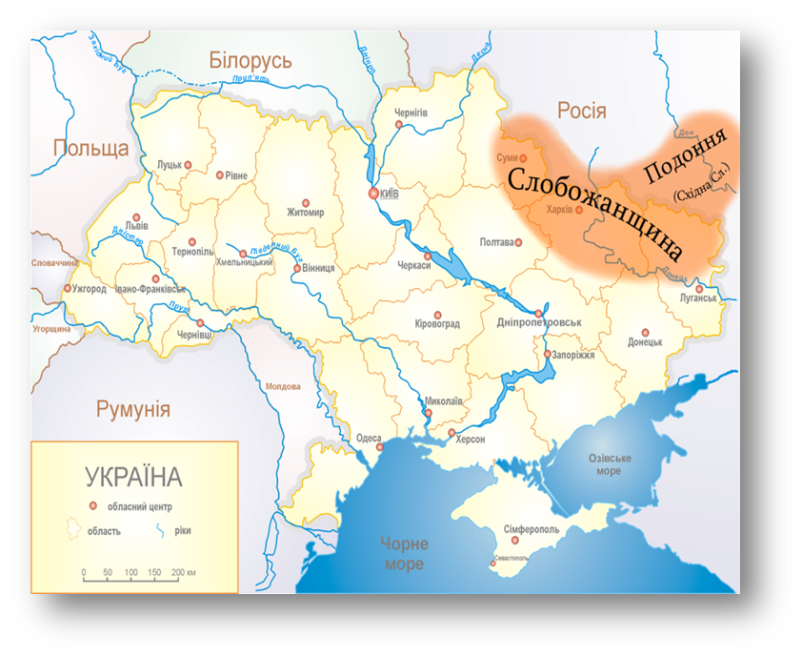
Географическое положение Слободской Украины

Slide 5
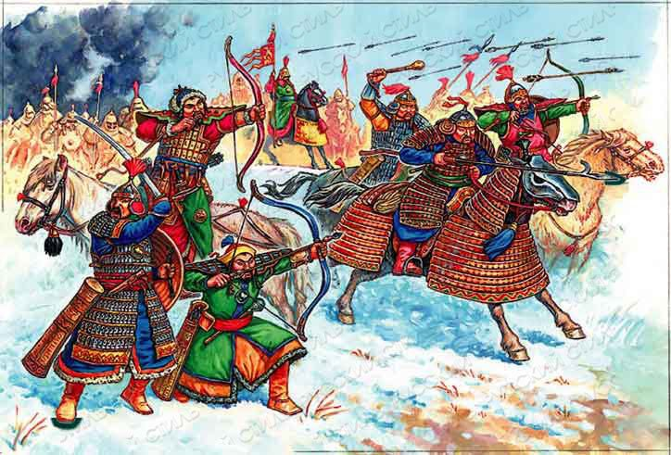
Ранее область находились в составе Чернигово-Северского княжества и была в 1239—1241 гг. опустошена монголами. Лишь с 20-е гг. XVII в. на эти земли устремились переселенцы из украинских и южных российских областей.

Slide 6
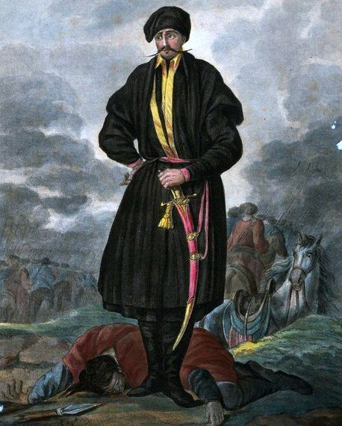
Название данной территории утвердилось ввиду освобождения проживавшего здесь населения от податей – в пределах т. н. «слобод».
Во второй половине XVII — первой трети XVIII в. местные полки назывались в российских документах «черкасскими».

Slide 7

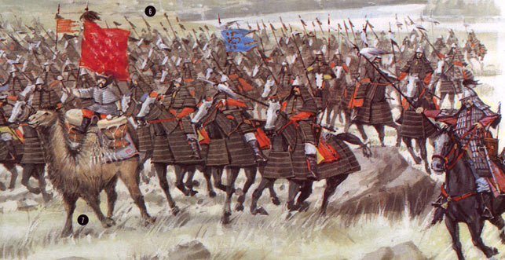
Через Слобожанщину в XVI—XVIII вв. пролегали значительные торговые пути, которые связывали российские земли с Черным морем: Изюмский, Муравский, Кальмиусский шляхи. Они назывались также по-татарски «сакмы» и служили основными маршрутами вторжений крымских татар в Россию.

Slide 8
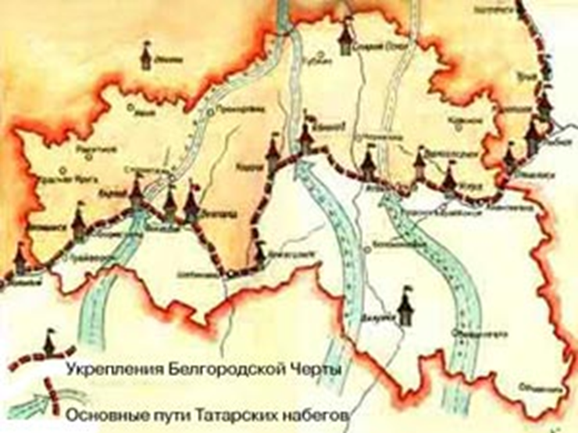
Белгородская линия
Для отражения татарских набегов была создана Белгородская оборонительная черта, которая была дополнительно укреплена в 1630—1640-е гг.

Slide 9
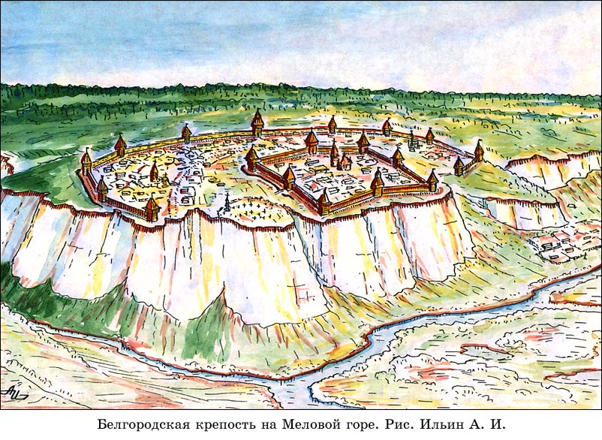
Вдоль нее в XVI—XVII вв. возникли укрепленные города Орел, Воронеж, Ливны, Оскол, Белгород, Курск, Царев-Борисов, Валуйки, Романов, Чернава, Коротояк, Усмань, Сокольск, Демшинск и др. Воеводским центром стал г.Белгород.

Slide 10
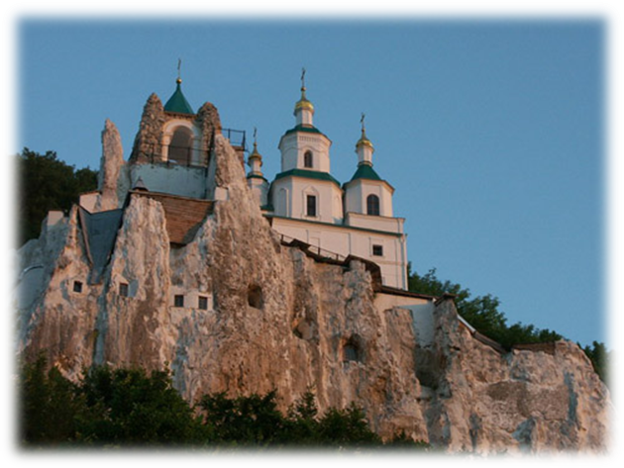
На первом этапе освоения украинцами Слобожанщины большое значение имела монастырская колонизация. согласно преданию, часть монашеской братии Киево-Печерской лавры после разорения Киева в 1240 г. переселилась на берега Северского Донца и основала здесь Святогорский монастырь.
Святогорский монастырь

Slide 11
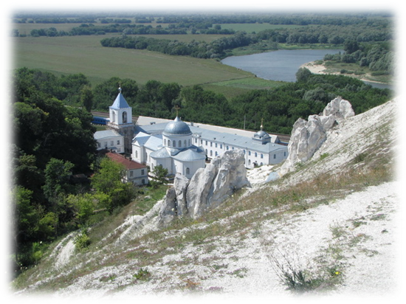
В 1640 г. 15 монахов во главе с настоятелем Гурием пришли вместе с Я. Остряниным на р. Тихая Сосна и создали Дивногорский монастырь. Известно, что под его стенами в сентябре 1670 г. произошло решающее сражение между разинцами и царскими войсками.
Дивногорский монастырь

Slide 12
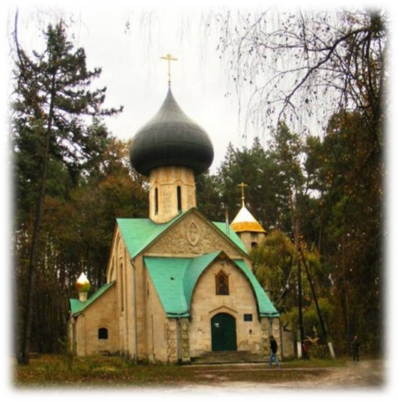
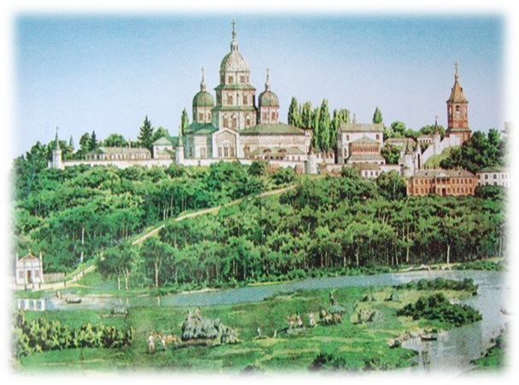
В 1654 г. бежавшие казаки Корсунского полка основали Краснокутский Петропавловский монастырь. В этом же году монахи Лебединского монастыря во главе с игуменом Иоанникием основали Ахтырский Троицкий монастырь.
Ахтырский Троицкий монастырь
Краснокутский Петропавловский монастырь

Slide 13
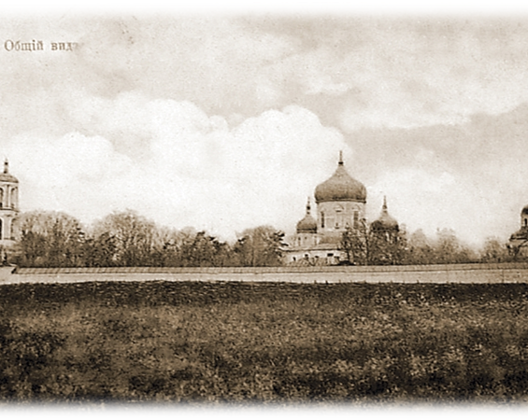
В 1667 г. полковник Харьковского полка Григорий Донец основал Куряжский Преображенский монастырь. С середины XVII в. известны на Слобожанщине Шатрищенский (или Шатрищегорский) Преображенский монастырь и Змиевский монастырь.
Куряжский Преображенский монастырь

Slide 14
Возникновение Слободской Украины и формирование казачьих полков.
Новая волна украинской колонизации началась в 1638 г. после поражения восстания казаков во главе с Я. Остряниным и Д. Гуней. Я. Острянин в июне 1638 г. возглавил группу из 900 казаков с семьями, которая переселилась в российскую область под управлением белгородского воеводы.

Slide 15

На правом берегу р. Северский Донец он основал Чугуевский острожек (впоследствии — город Чугуев). В мае 1641 г. во время похода на татар казаки восстали и убили своего предводителя, так как желали вернуться на Правобережную Украину, чему атаман противился. В сентябре 1642 г. был основан г. Ахтырка.
Полковник Яков Острянин (?-1641)

Slide 16
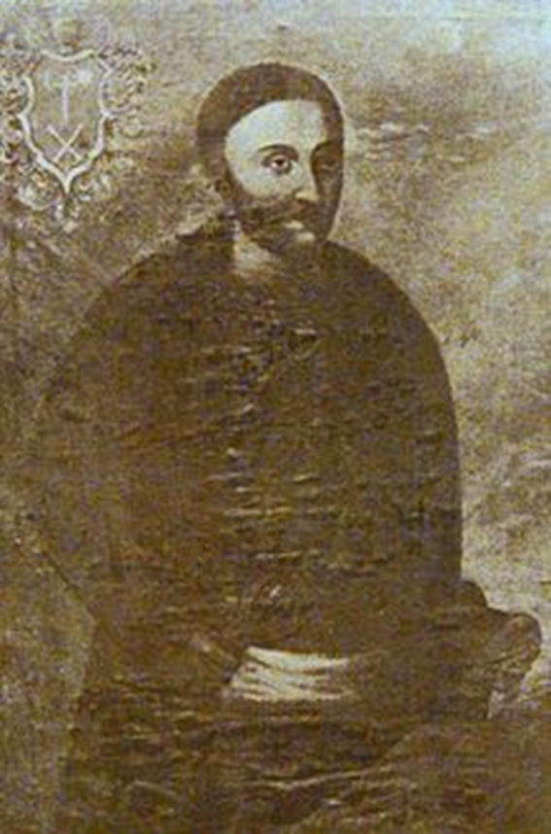
В 1653 г. казаки Белоцерковного полка из м. Ставище во главе с Герасимом Кондратьевым основали поселение Сумы, где в 1656—1658 гг. была воздвигнута крепость. Формирование полка завершилось лишь в 1665 г., когда был учрежден Сумский полк.
Полковник Герасим Кондратьев (?-1701)

Slide 17
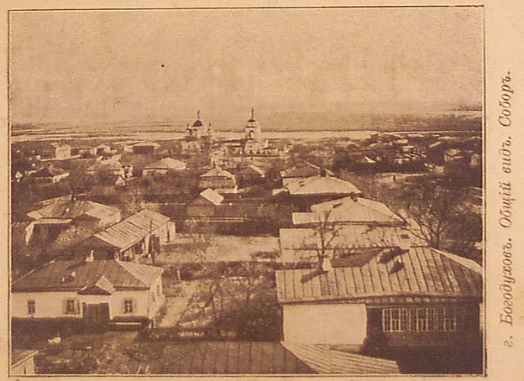
В 60-е гг. XVII ст. группа украинских переселенцев во главе с Яковом Черниговцем основали Изюмский городок, который в 1682 г. харьковский полковник Г. Донец перенес на новое место.
В 1662 г. группа переселенцев с Правобережья (1,2 тыс. чел.) во главе с Тимофеем Крисой основали г. Богодухов.
город Богодухов

Slide 18
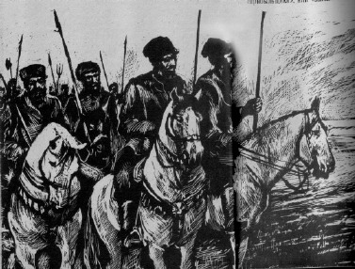
В 60-е гг. XVII ст. группа украинских переселенцев во главе с Яковом Черниговцем основали Изюмский городок, который в 1682 г. харьковский полковник Г. Донец перенес на новое место. К тому времени Харьковский полк разросся и занимал большую территорию. Поэтому из его состава в 1688 г. был выделен Изюмский полк, который возглавил Григорий Донец.
казаки Изюмского полка

Slide 19
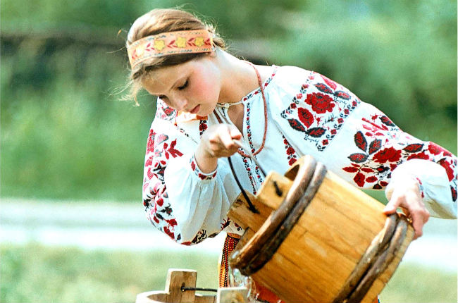
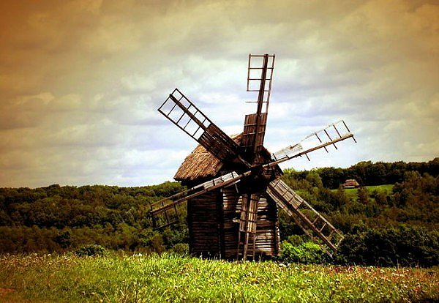
Социально-экономическое и демографическое развитие.
Большинство колонистов принадлежало к семейным казакам и крестьянам, которые переселялись с инвентарем и скотом и сразу же приступали к освоению новых земель. Образ жизни переселенцев определял их выбор не в пользу Сечи (обители казаков-холостяков и воинов).

Slide 20
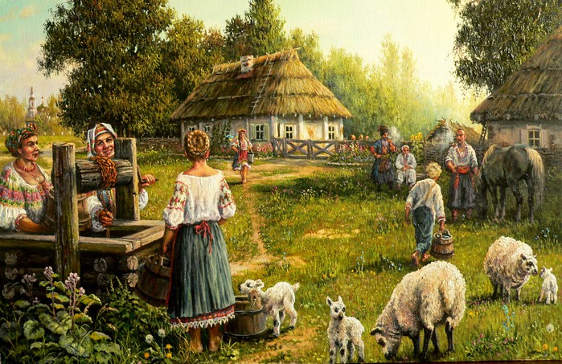
Российское правительство выделяло переселенцам по 10—16 десятин на душу, зерно и деньги на заведение хозяйства. Придавалось большое внимание поддержанию социальной стабильности: принимались и снабжались для подъема хозяйства именно семейные казаки, а бедные и бессемейные направлялись на Дон.

Slide 21
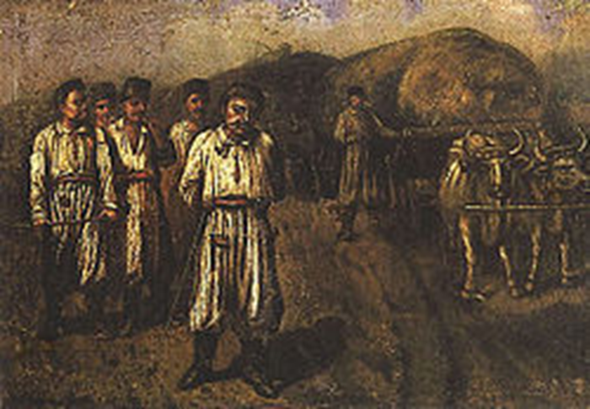

Активно развивались в регионе промыслы: дегтярный, селитряный, винокуренный, мукомольный, рыболовный и пчеловодство. Этому способствовали богатые местные угодья.

Slide 22
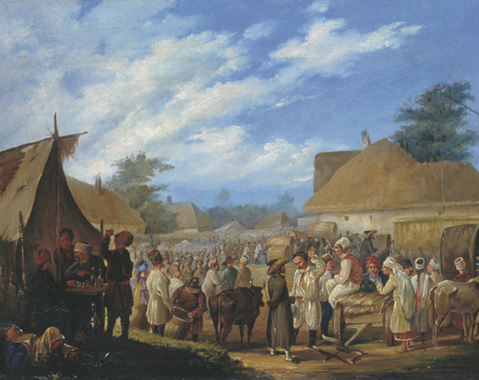
Важную роль имело право на беспошлинную торговлю для слободских полков, которое долго сохранялось. Быстро возникли крупные ярмарки в Харькове, Ахтырке, Сумах. Всего на Слобожанщине в конце XVIII в. было свыше 270 ярмарок.
Харьковская ярмарка

Slide 23
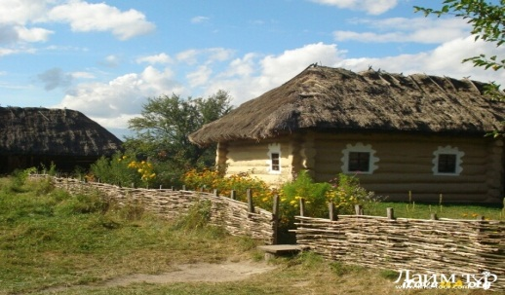
Быстро росло население — как за счет активных переселений, так и достаточно высокой рождаемости. Если при основании полков насчитывалось от 16 тыс. до 30 тыс. жителей, то в конце XVII в. их было уже около 120 тыс. Быстрым был этот рост и в дальнейшем: в 1732 г. в регионе проживало около 400 тыс. человек, в 1773 г. — уже более 660 тыс., а к концу XVIII в. — до 1 млн человек. В конце XVIII в. на Слободской Украине было 19 городов, 1 тыс. сел, 2 тыс. хуторов.

Slide 25
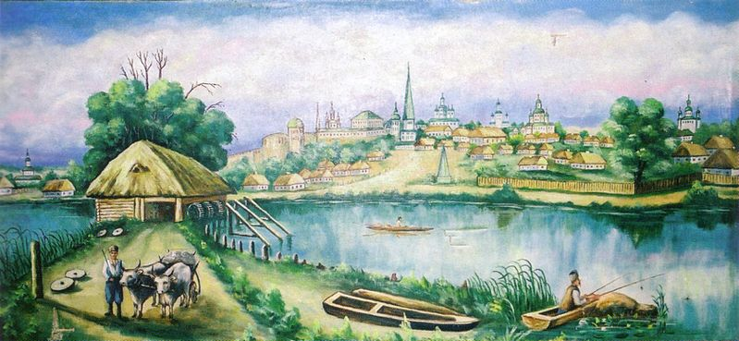
Город Харьков и окрестности в 1787 году. Оригинал

Slide 26
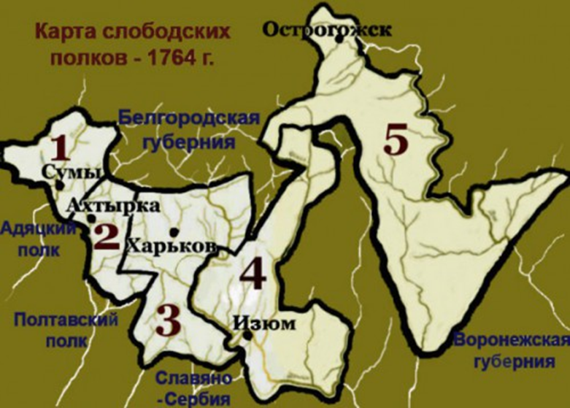
Полковое устройство
Возникшие на территории Слободской Украины 5 полков (Острогожский, Ахтырский, Харьковский, Сумский, Изюмский) подчинялись белгородскому воеводе как командующему «Белгородским разрядным полком», в котором формально объединялись слободские казацкие полки.

Slide 27
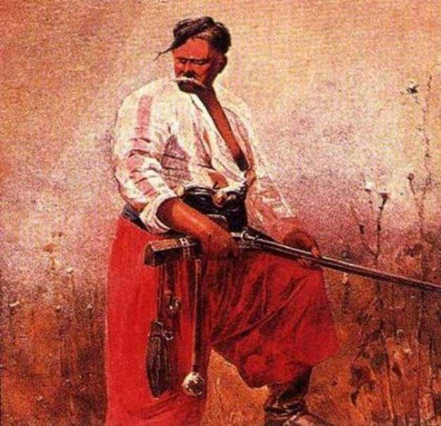
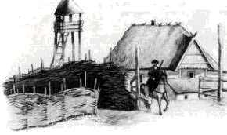
Каждый полк получил свою жалованную грамоту, которая определяла их внутреннее устройство и жизнь. Как и в Гетманщине, полк был не только военной единицей, но и объединял определенную территорию с ее населением. Территориально полки делились на сотни и курени во главе с сотниками и атаманами (для казаков) и старостами (для крестьян).

Slide 28
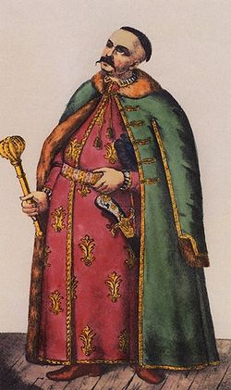
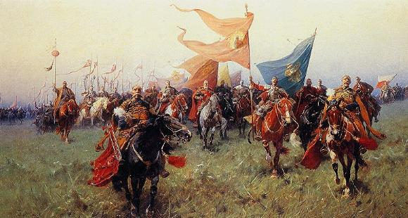
Огромными полномочиями обладали полковники. Отличительной чертой было то, что на Слобожанщине должность полковника была пожизненной. За все время существования слободских казачьих полков на должностях полковников находилось лишь 26 человек из 8 старшинских родов.

Slide 29
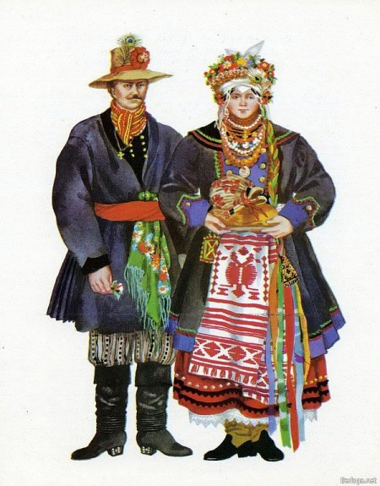
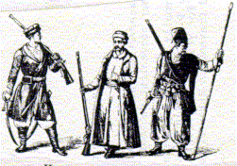
Население Слободской Украины не было однородным по своим правам и социальному положению. Привилегированным сословием были казаки, которые имели права владения землей за военную службу и свободной торговли, а также не платили податей.

Slide 30
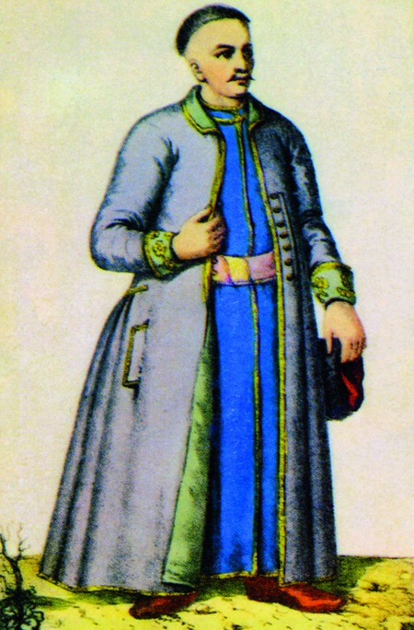
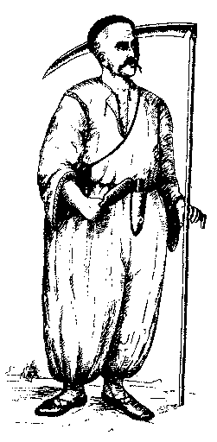
Крестьяне оставались «посполитыми» и платили подати. Особенностью их жизни в Слобожанщине было право перехода к новому владельцу и на новые земли (крепостное право утвердилось в крае в 1783 г.). Мещане пользовались магдебургским правом.

Slide 31
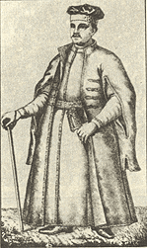
«Украинская привилегия»
Как и в Гетманщине, на Слобожанщине нарастал процесс преобразования старшины в дворянство. Старшина по жалованным грамотам полкам получила право владения большими земельными имениями, могла привлекать поселенцев на свои земли вольностями и вести свободное винокурение, чего не было во всей остальной России («украинская привилегия»).

Slide 32
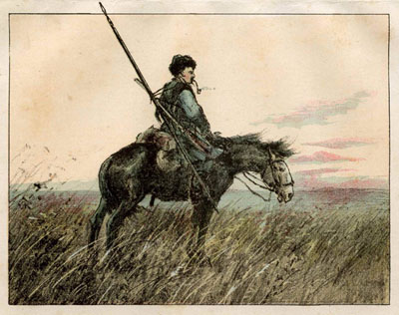
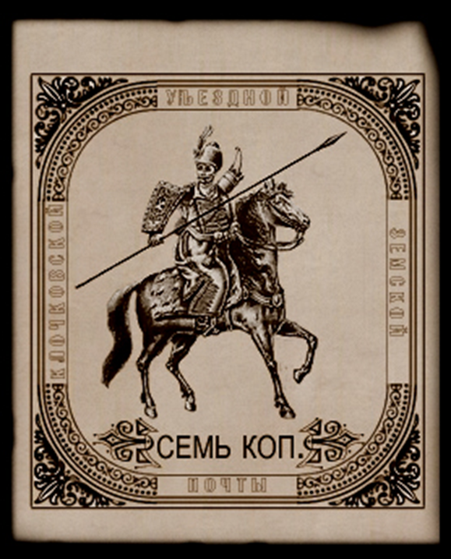

Казачьи полки
Казак Сумского полка
Харьковский слободской казак
Флаг Ахтырского полка

Slide 33
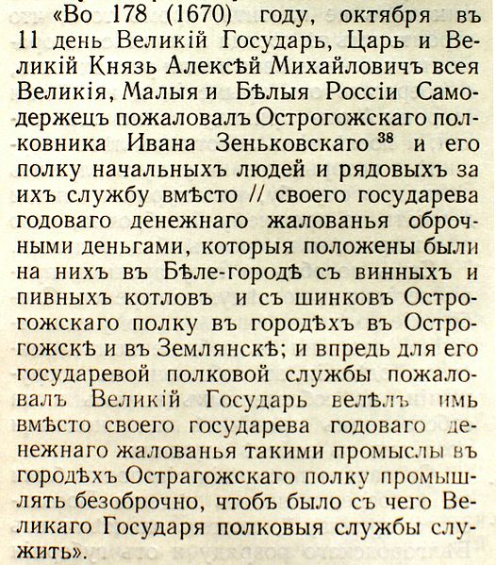
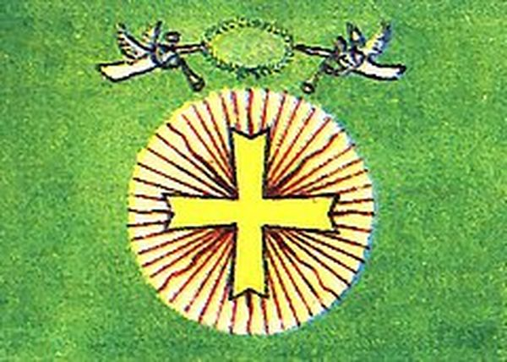
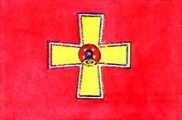
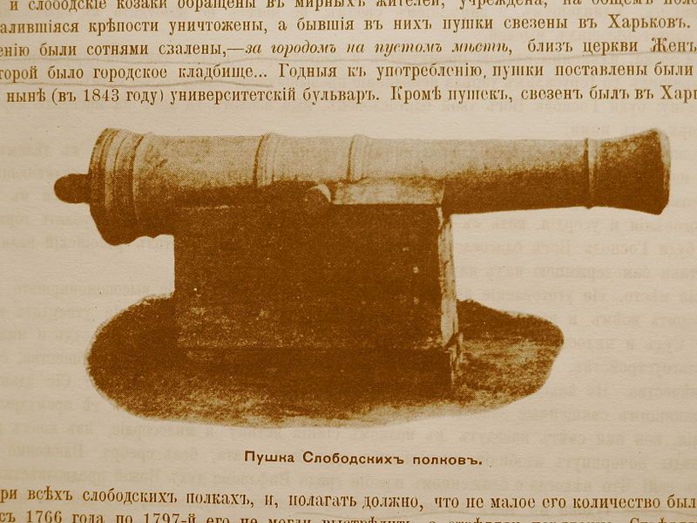
Флаг Харьковского полка
Флаг Изюмского полка
Грамота острогожскому полковнику Зеньковскому от царя Алексея Михайловича, 1670
Пушка слободских полков конца 17 века

Slide 34
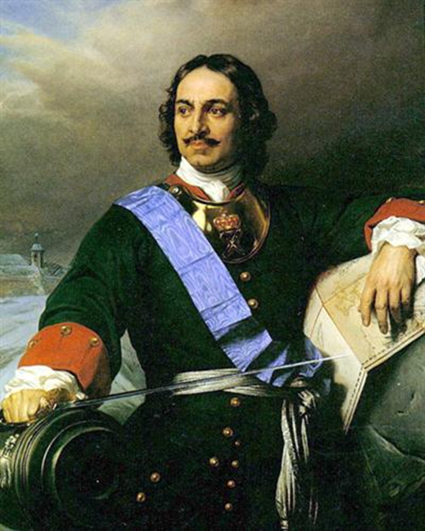
Реформы Петра I в Слободской Украине.
Изменения в правах и свободах жителей Слободской Украины стали нарастать с начала XVIII в. и усиливались в дальнейшем. В 1700 г. Петр I установил для каждого полка реестр в 3500 казаков (выборных), а все остальное казацкое население в них было отнесено к категории подмопощников. В этом же году был упразднен Приказ Великой России, в ведении которого с 1688 г. находились дела края. В декабре 1708 г. царь ликвидировал Белгородский разряд, который занимался военными делами Слобожанщины.

Slide 35
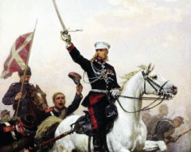
При Петре І были ограничены полномочия полковников и полковой старшины: общее наблюдение за порядком в полках закреплялось за отдельными генералами. Например, в 1751—1757 гг. этот пост занимал Василий Петрович Капнист, отец выдающегося деятеля украинской и российской культуры XVIII — начала XIX в. Василия Васильевича Капниста.

Slide 36
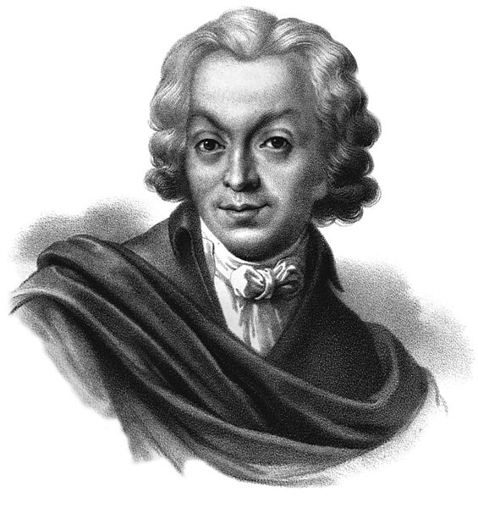
Василий Васильевич Капнист (1758-1823)- русский и украинский общественный деятель и поэт, драматург.
Василий Васильевич Капнист (1758-1823)

Slide 37

Василий Васильевич Капнист стихотворение «Петру I»
В младенческих летах коварные измены,
Вторый Алкид, как змей, трикрат он задушил.
Чтоб мрак невежества, вокруг его сгущенный,
Рассеять - рубищем порфиры блеск прикрыл;
И, прешагнув моря, к работе низкой руки
Простер, чтоб водворить в отечестве науки.
Сам рать образовал, сам строил корабли.
Он рек - и реки в Белт из Каспа потекли;
Иссунул меч - и готф на высотах Полтавы
К ногам могущего с трофеев гордых пал;
Коснулся лишь пера - и суд безмездный, правый
Из-под развалины нестройств главу поднял.
Сей муж тьмой подвигов, потомством незабытых,
Вселенной доказал, что в поприще владык
Великий вырод был в мужах он именитых,
Ни счастьем, ни венцом, но сам собой - велик.
1811 (?)

Slide 38
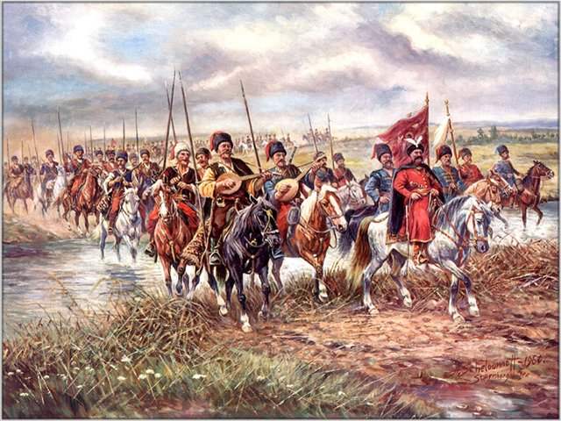
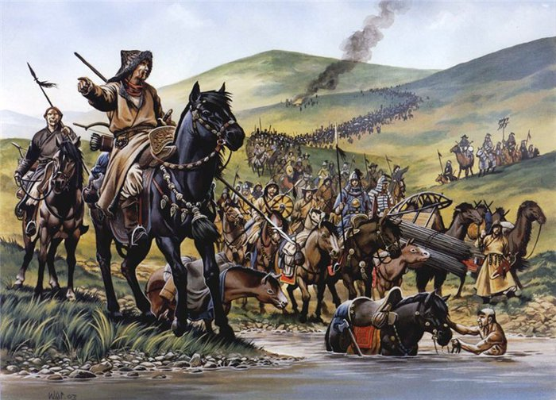
В апреле 1726 г. слободские полки передавались в ведение Военной коллегии, которой они подчинялись до своего преобразования в регулярные армейские части. Слободские полки должны были охранять российские рубежи от татарских нападений.

Slide 39
Особенностью эпохи Петра І в истории края стало начало иностранной колонизации, а также основание первых мануфактурных предприятий. Так, после Прутского мира в Слободскую Украину переселилось 4 тыс. валахов, где они получили значительные привелегии.
Украинская народная песня
Ой, волохи козакiв до себе звуть,
До козакiв такi речi ведуть:
— Вiд моря й царя-города вiтри гудуть,
Турки i татари у Волощину йдуть.
Ой, вже Волоськi землi руйнують,
Руйнують, плюндрують, не милують,
Ой, йдiть, панове, нам поможiть,
Свою славу козацьку спом'янiть!
Тод-то панове-козаки виступали,
До Волощини дорожку топтали…

Slide 40

При Петре І появились на Слобожанщине первые мануфактуры, которые имели большое значение для всей России: в 1711 г. харьковский полковник Федор Шидловский основал кожевенную мануфактуру в Чугуеве, в 1719 г. возникла казенная суконная мануфактура в селе Глушкове и табачная в Ахтырке. В 1726 г. стала действовать парусно-полотняная мануфактура в Почепе. Позже значительную роль в экономике России играли шелковые заводы в Новых Водолагах, основанные в 1774 г.

Slide 41
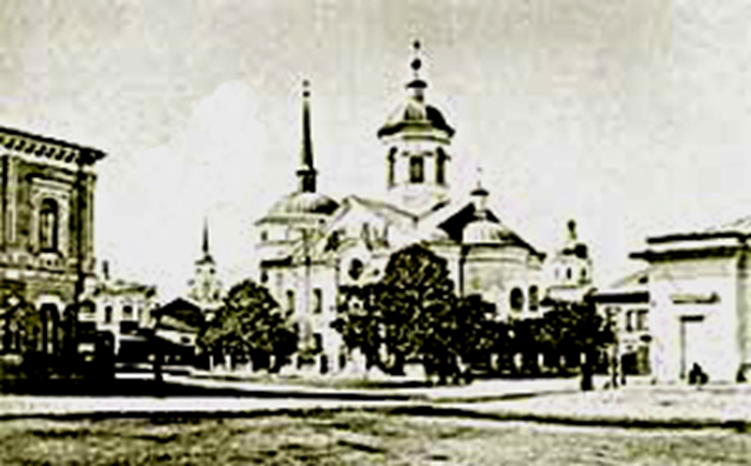
Киево- Могилянская академия
В 1726 г. из Белгорода в Харьков была переведена духовная школа, которая в 1731 г. белгородским епископом Епифанием Тихорским была преобразована в коллегиум по образцу Киево-Могилянской академии. В ней училось до 500 учеников — выходцев из всех сословий. В 1759—1764 гг. в этом коллегиуме преподавал выдающийся украинский философ Григорий Сковорода.

Slide 42
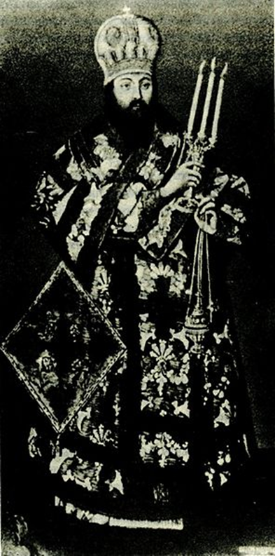
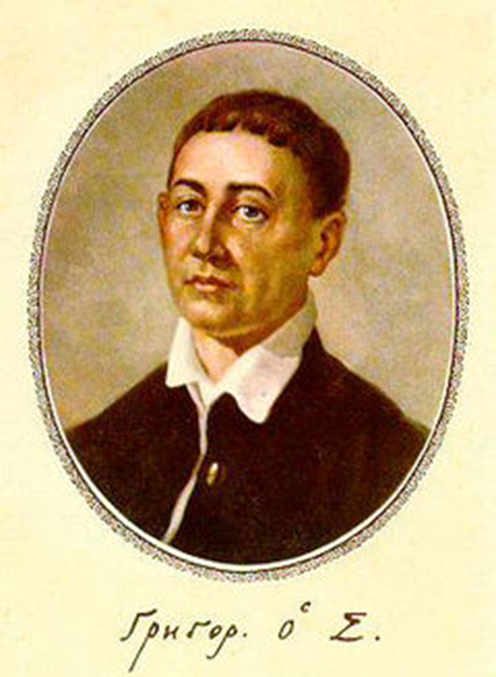
Григорий Сковорода (1722-1794)
Епифаний Тихорский (?-1731)

Slide 43
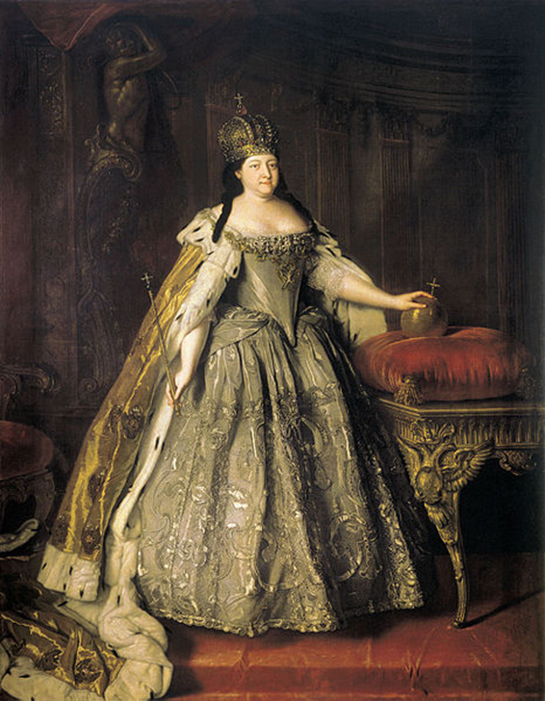
Период правление российских императриц в судьбе Слобожанщины.
Новая волна преобразований в Слободской Украине относится ко времени правления императрицы Анны Иоанновны. Значимым событием для региона стало строительство Украинской укрепленной линии.
Императрица Анна Иоанновна (1693-1740)

Slide 44
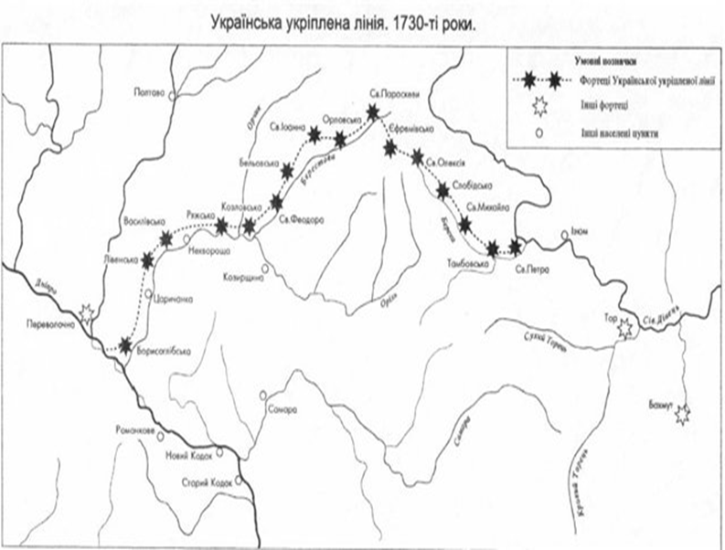
Уроженец Богемии, киевский генерал-губернатор граф Иоганн Бернгард фон Вейсбах разработал проект линии, строительство которой растянулось более чем на 30 лет. Свыше 2 тыс. казаков слободских полков работали на сооружении укреплений. К октябрю 1731 г. было построено 10 крепостей и ряд редутов.

Slide 45

Указом императрицы
с марта 1732 г. слободские казачьи полки преобразовывались в общеармейские подразделения российской армии.
По этому же указу была проведена перепись жителей слободских полков.

Slide 46


Этим же указом полковые ратуши были объявлены полковыми канцеляриями, председателями которых стали полковники в звании «премьер-майоров». Помимо того, на Слободскую Украину распространялась власть «Правления гетманского уряда». Нововведения сопровождались массовым недовольством: массы казаков и посполитых бежали на Дон и другие места.

Slide 47

Ситуация на время изменилась благодаря личным пристрастиям новой императрицы Елизаветы Петровны. Уже в ноябре 1742 г. всем полкам были выданы заново жалованные грамоты, которые подтверждали прежние права и вольности.
Императрица Елизавета Петровна (1709-1762)

Slide 48

В 1757 г. из числа казацких подпомощников был сформирован регулярный Слободской гусарский полк. Но не был отменен указ, запрещавший переход казаков из одного полка в другой.
Гусар Слободского гусарского полка

Slide 49

Упразднение самобытного устройства.
Расправилась с автономным административно-социальным устройством Украины Екатерина II. В 1763—1764 гг. на основе казаков-добровольцев из слободских полков были созданы Харьковский уланский, а также Сумский, Острогожский, Ахтырский и Изюмский гусарские полки.
Императрица Екатерина II (1729-1796)

Slide 50
Упразднение вольностей слободских полков не было пассивно встречено как местной старшиной, так и простым населением.
В 1764 г. изюмский полковник Федор Фомич Краснокутский пытался организовать массовый протест слободской старшины против нарушения давних прав. Выступление было жестоко подавлено.

Slide 51


Гусары Сумского казачьего полка

Slide 52


Гусары Ахтырского полка

Slide 53

Полковой город Харьков в начале XVIII века. Открытка 1910 года

Slide 54

«О Слобожанщине»
В берегах ковротравных скрываются
Родниковые наши пруды.
Вербы старые низко склоняются
До пронизанной солнцем воды.
От плодов к земле пригибаются
Ветви яблонь - роскошны сады!
Урожаем сам-сто возвращаются
Земледельцев степенных труды.
Здесь горячих кровей нарождаются
Скакуны для казачьей узды!
Где ковыль вечный мягко качается,
Зренье внутреннее обостряется:
Здесь, в степях, память вдруг просыпается
О путях половецкой орды...
Сквозь узоры былин проявляются
Вдруг реальности давней следы.

